Slide 1
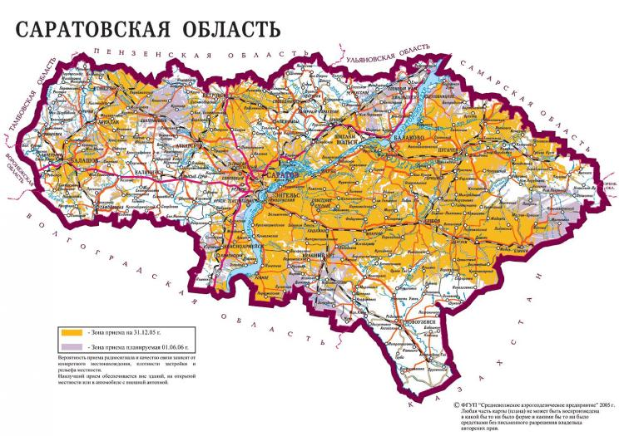

МОЙ РОДНОЙ КРАЙ с. СТОРОЖЕВКА ТАТИЩЕВСКОГО РАЙОНА САРАТОВСКОЙ ОБЛАСТИ

Slide 2
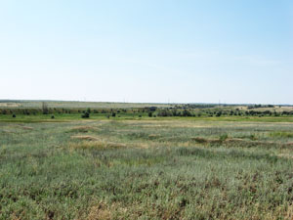
РОДНЫЕ ПРОСТОРЫ! РОДНЫЕ ПОЛЯ!
РОДНАЯ, РОДНАЯ, РОДНАЯ ЗЕМЛЯ!

Slide 3
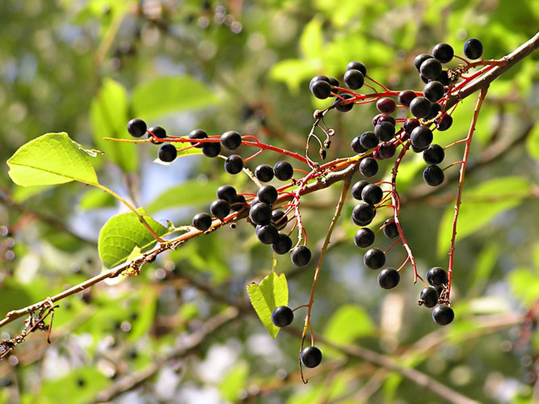
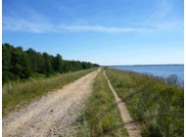
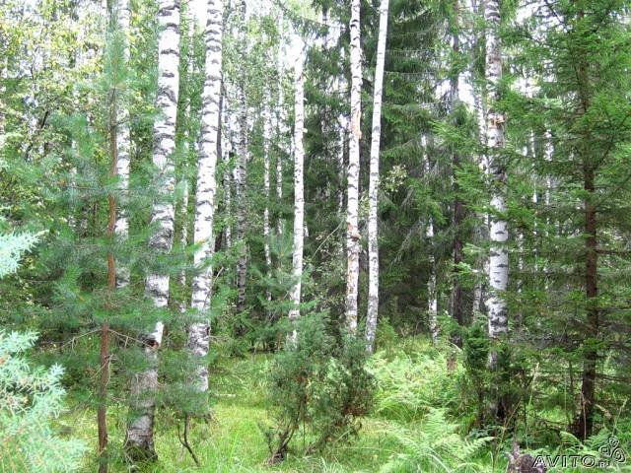
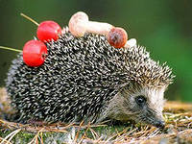
Привет тебе, мой край родной,
С твоими тёмными лесами,
С твоей великою рекой,
И неоглядными полями!
Привет тебе, народ родимый,
Герой труда неутомимый,
Среди зимы и в летний зной!
Привет тебе, мой край родной!

Slide 4
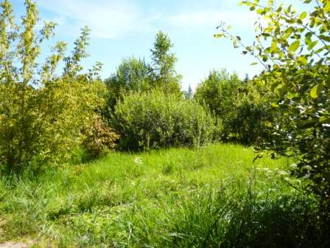

Slide 5
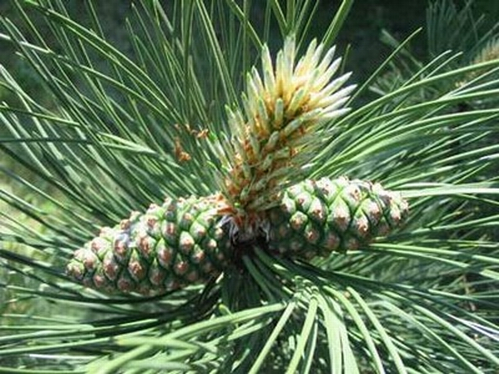
Пушистые сосны
Берёзки белоствольные

Slide 6
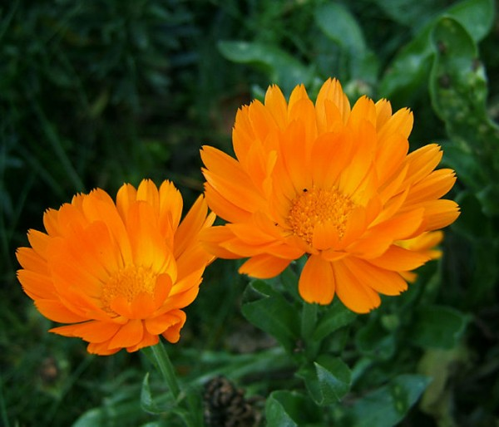
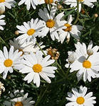
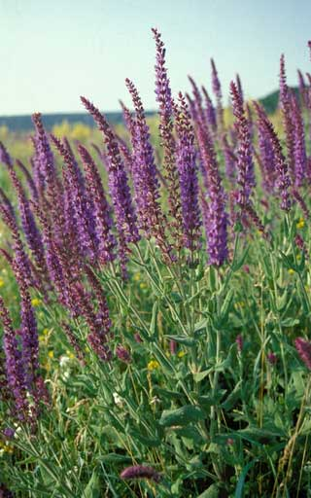
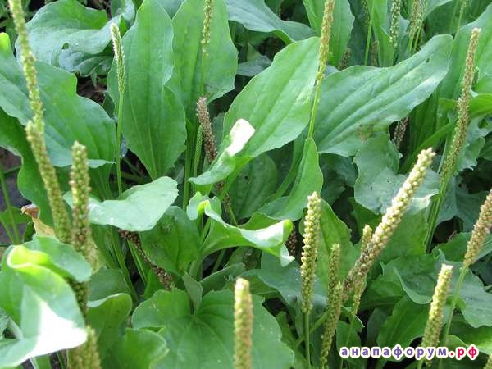
«Растительность нашего поселка».

Slide 7
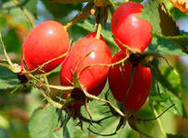
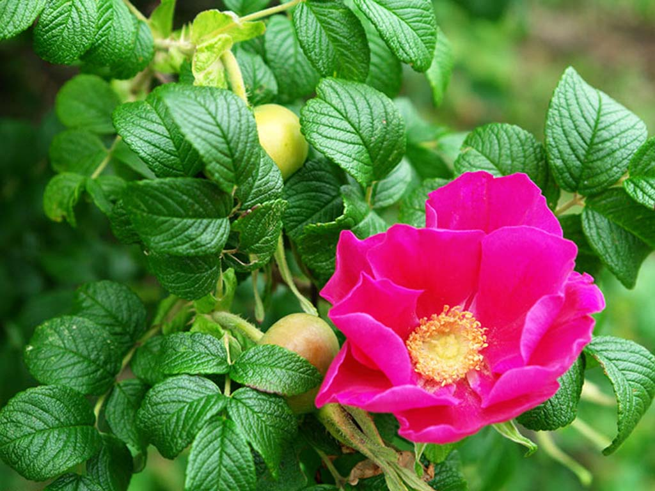
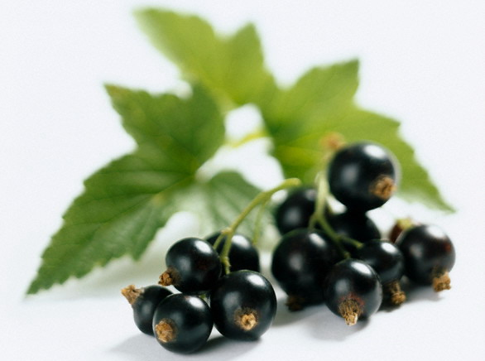
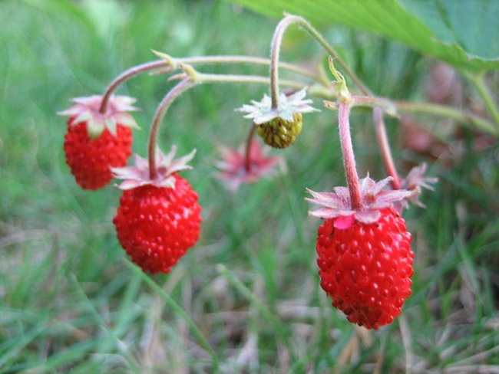
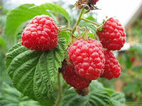

Slide 8
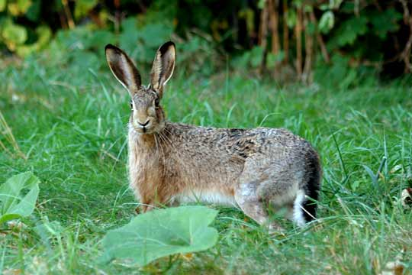
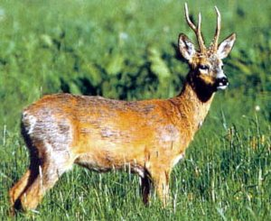
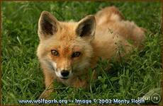
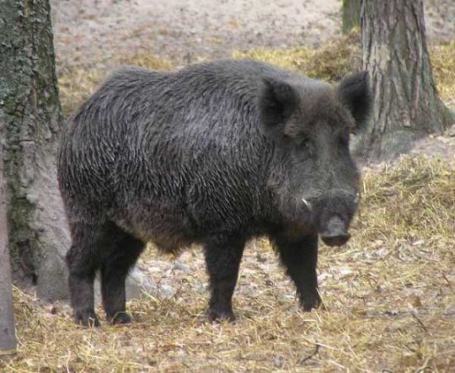
«Животный мир нашего края»

Slide 9
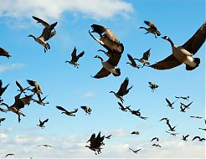
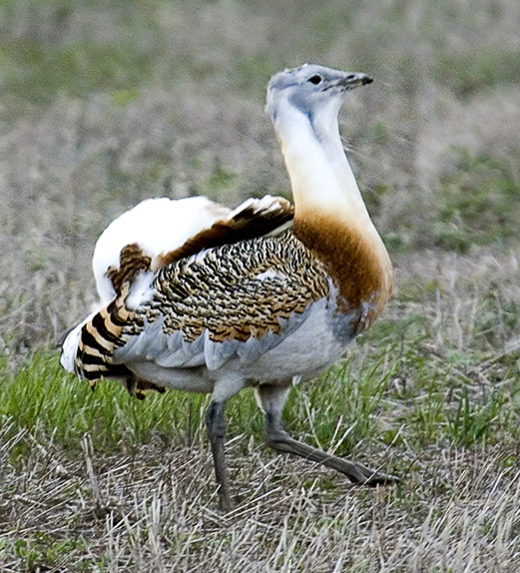
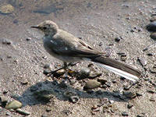
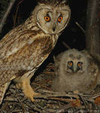
«Птицы, проживающие в поселке и вокруг».

Slide 10

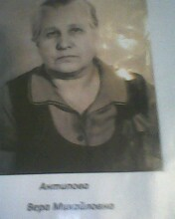

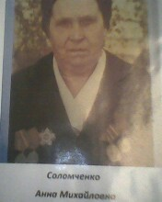

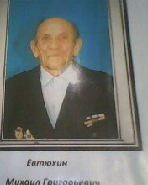
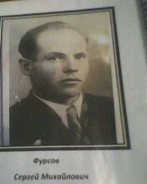
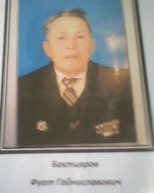
ГЕРОИ НАШЕГО КРАЯ!
СПАСИБО НАШИМ ВЕТЕРАНАМ

Slide 11
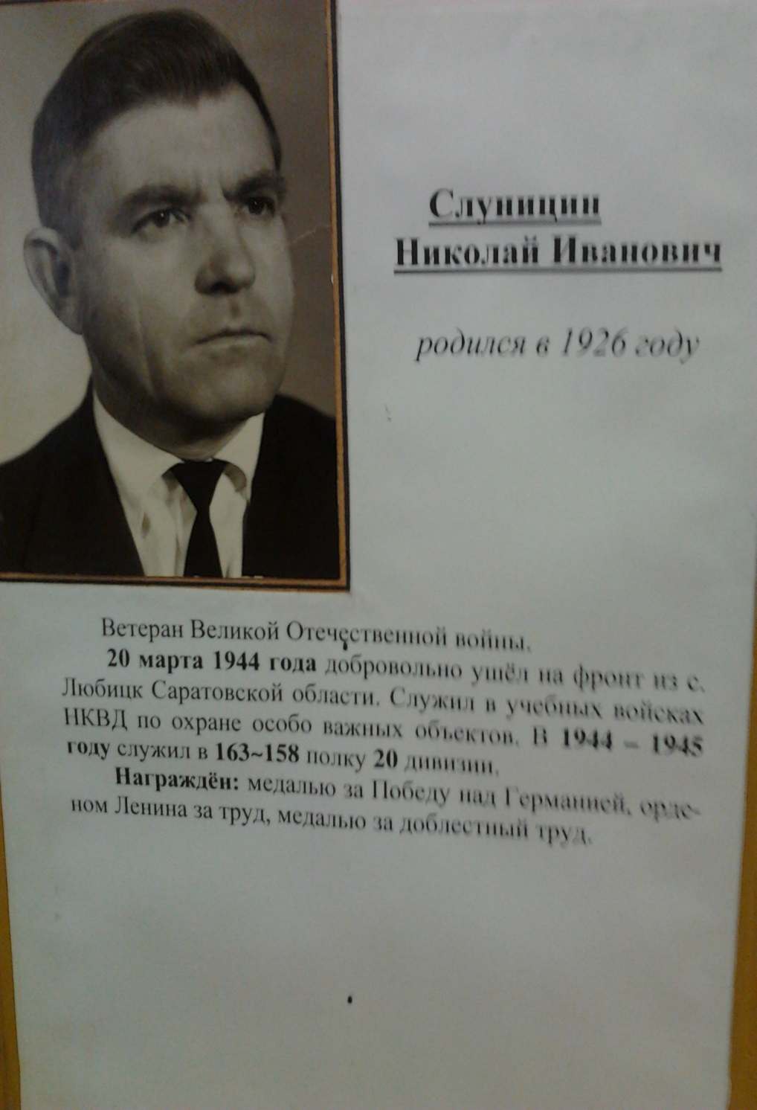
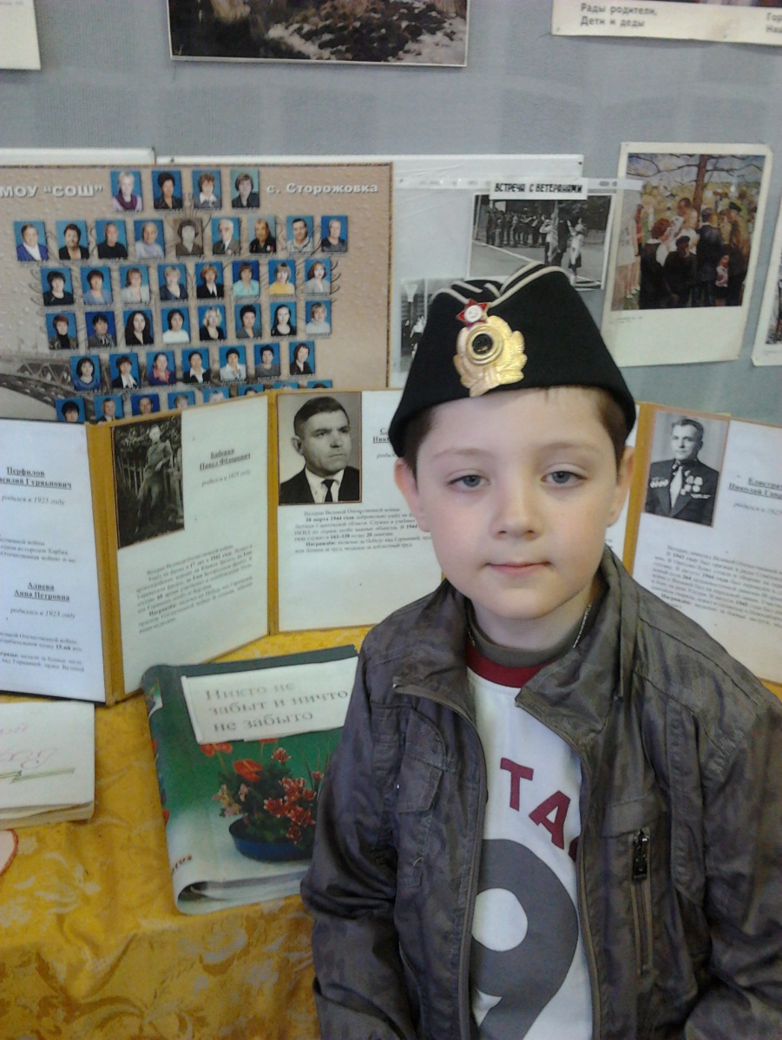
ОТДЕЛЬНОЕ СПАСИБО ИМ, ГОВОРЯТ ИХ ПРАВНУКИ ИЗ ДЕТСКОГО САДА

Slide 12
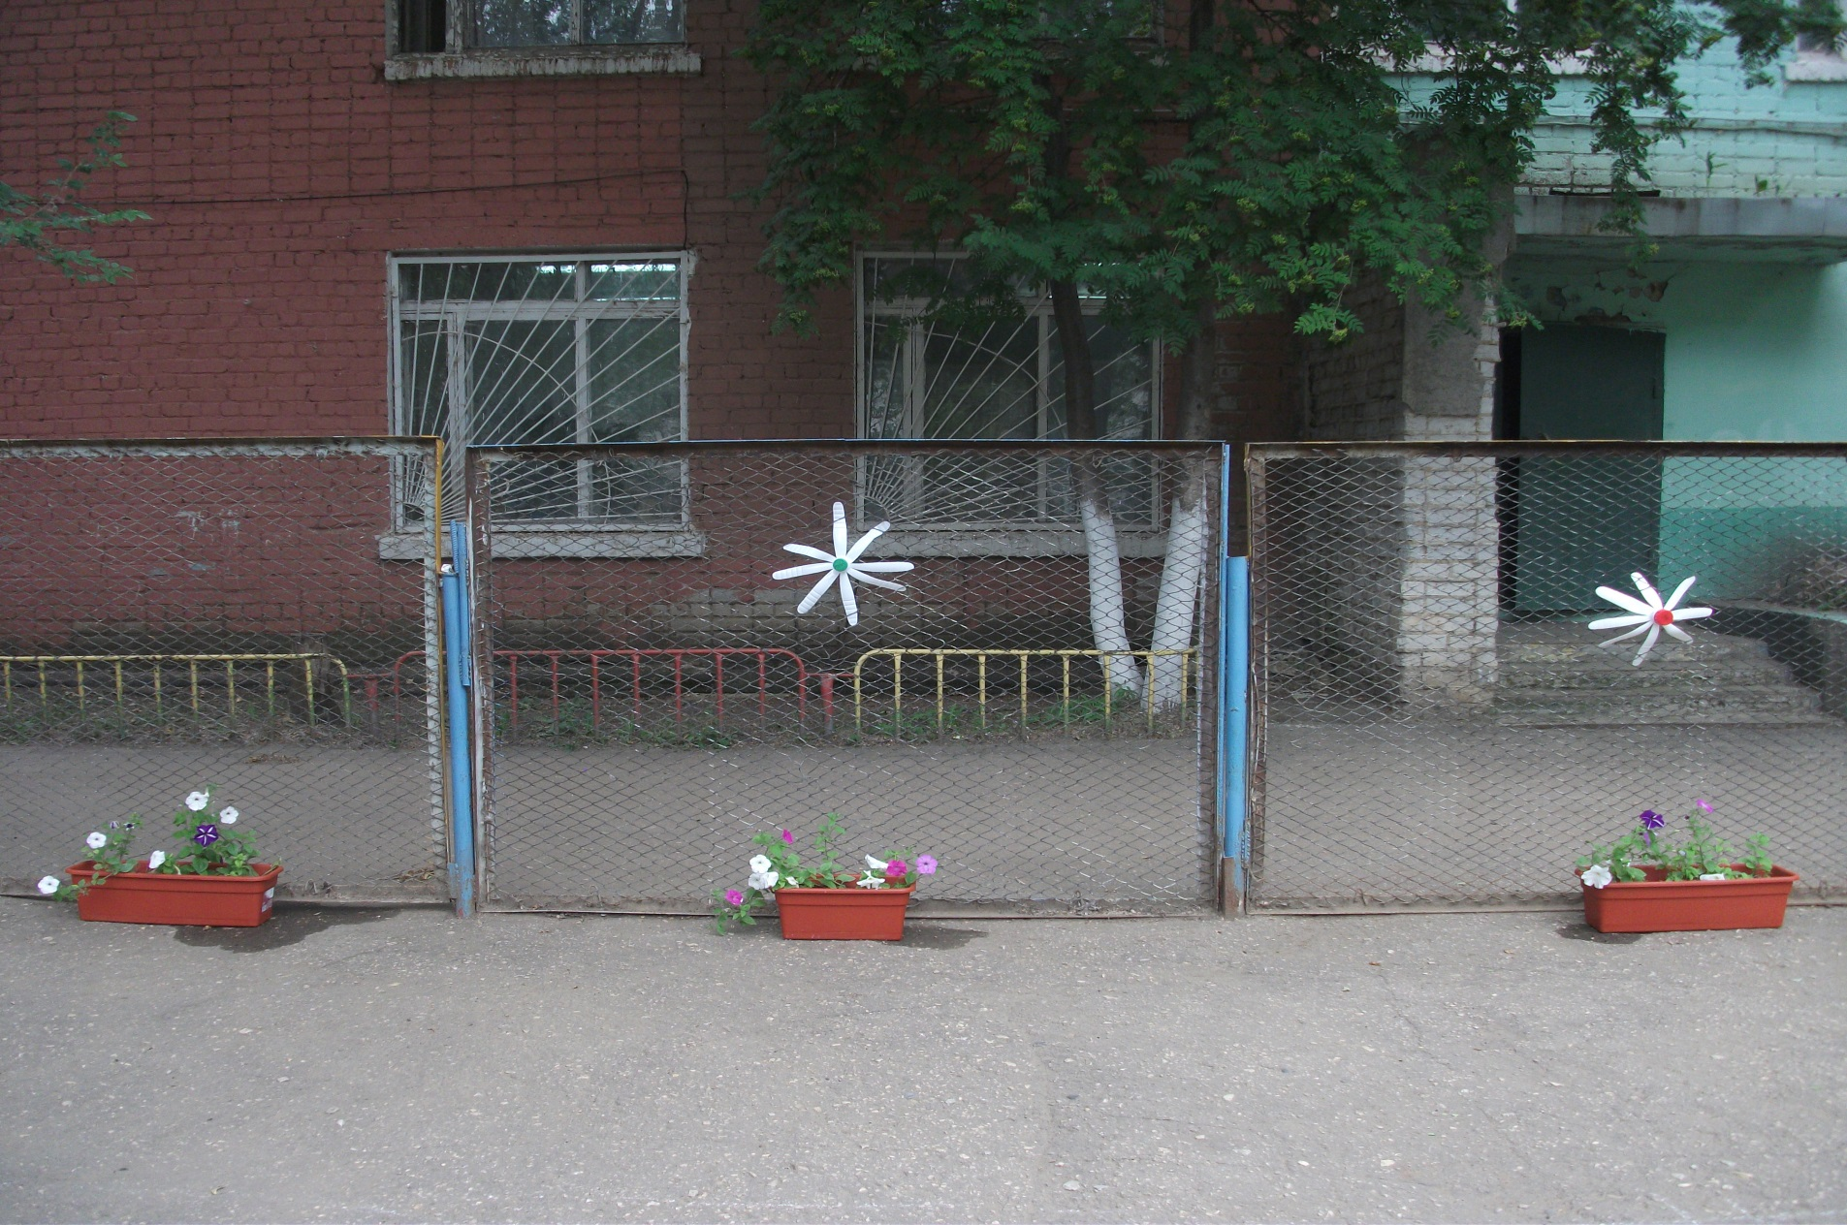
Детский сад с.Сторожевка

Slide 13
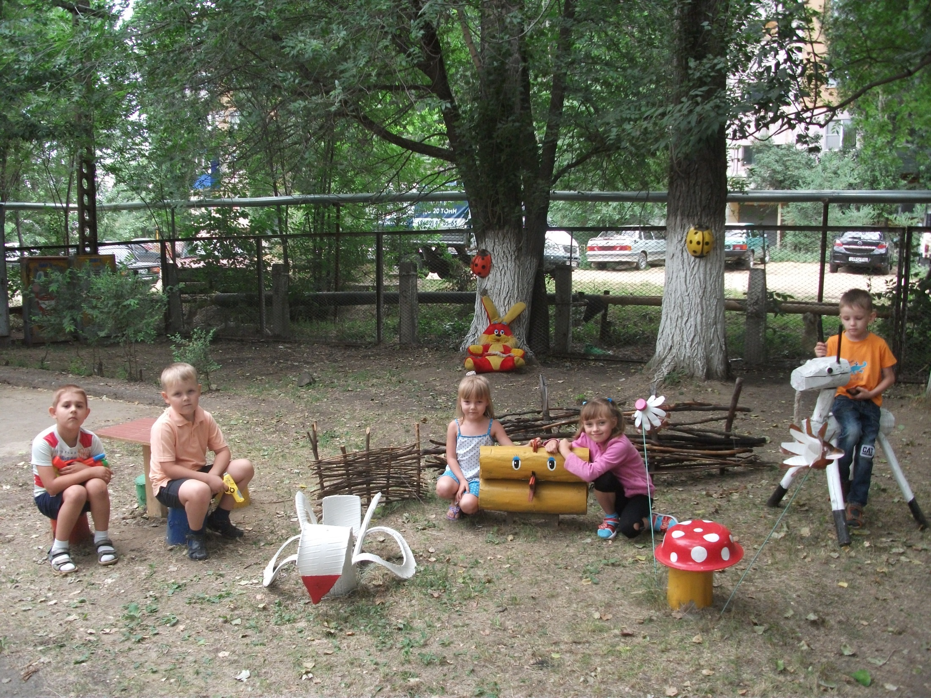

Slide 14
Мы живем в поселке, любуемся природой
и бережем ее.
Потому что поселок наш край родной, наша маленькая родина!

Slide 15
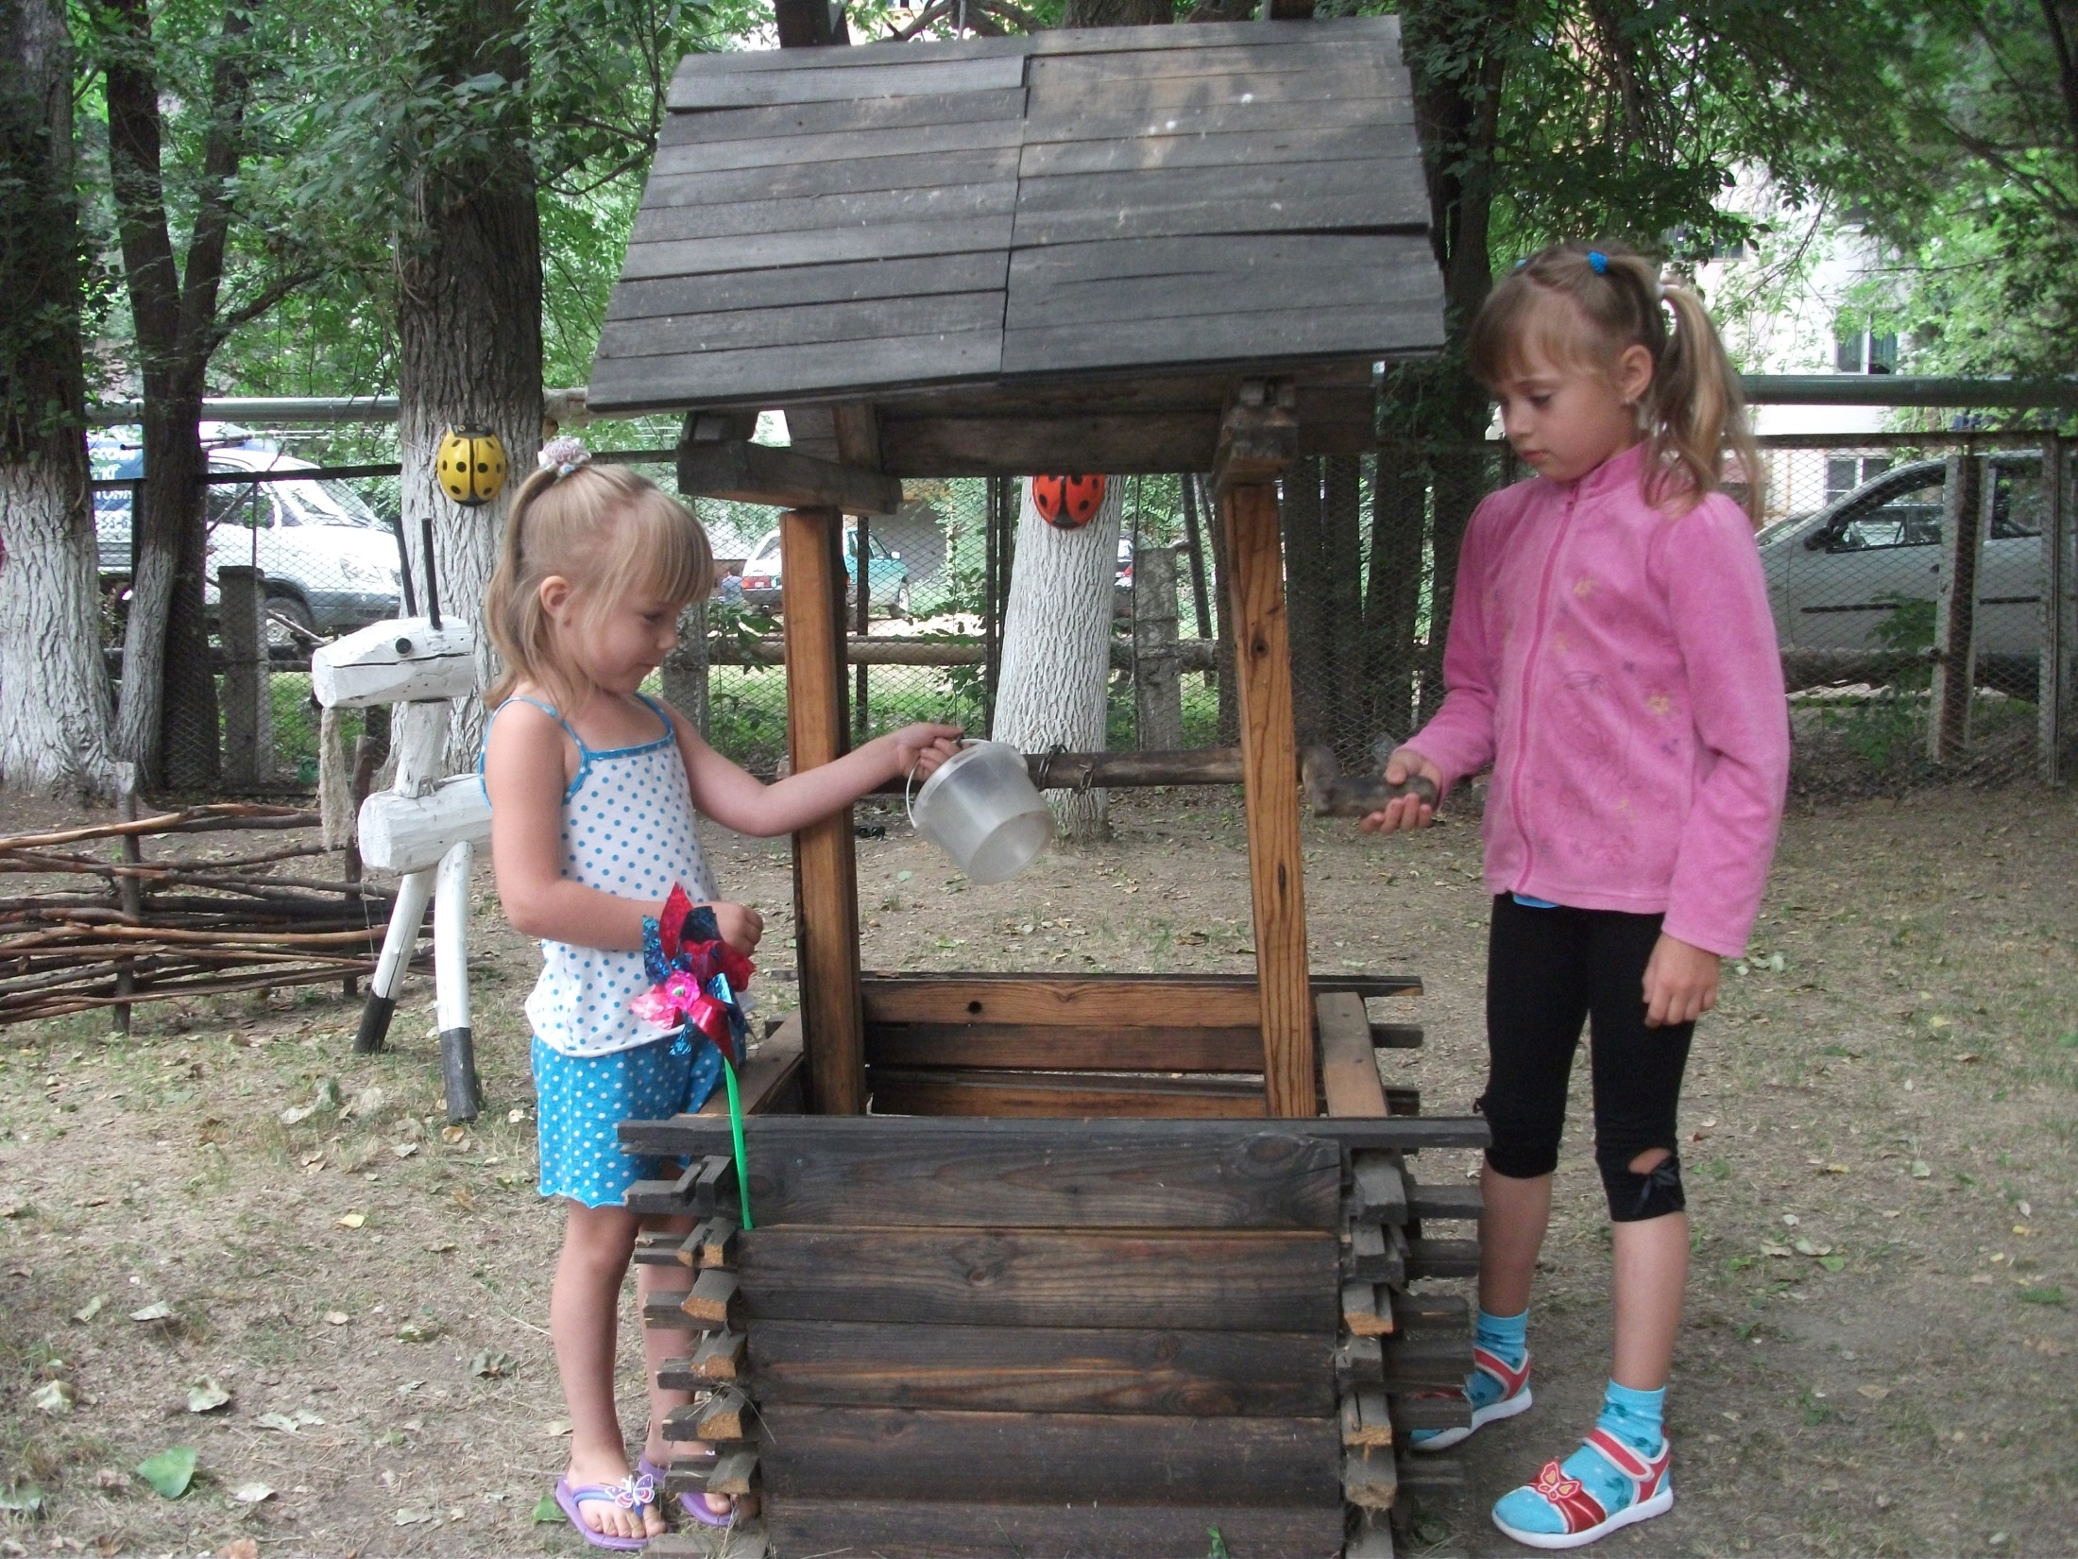

Slide 16
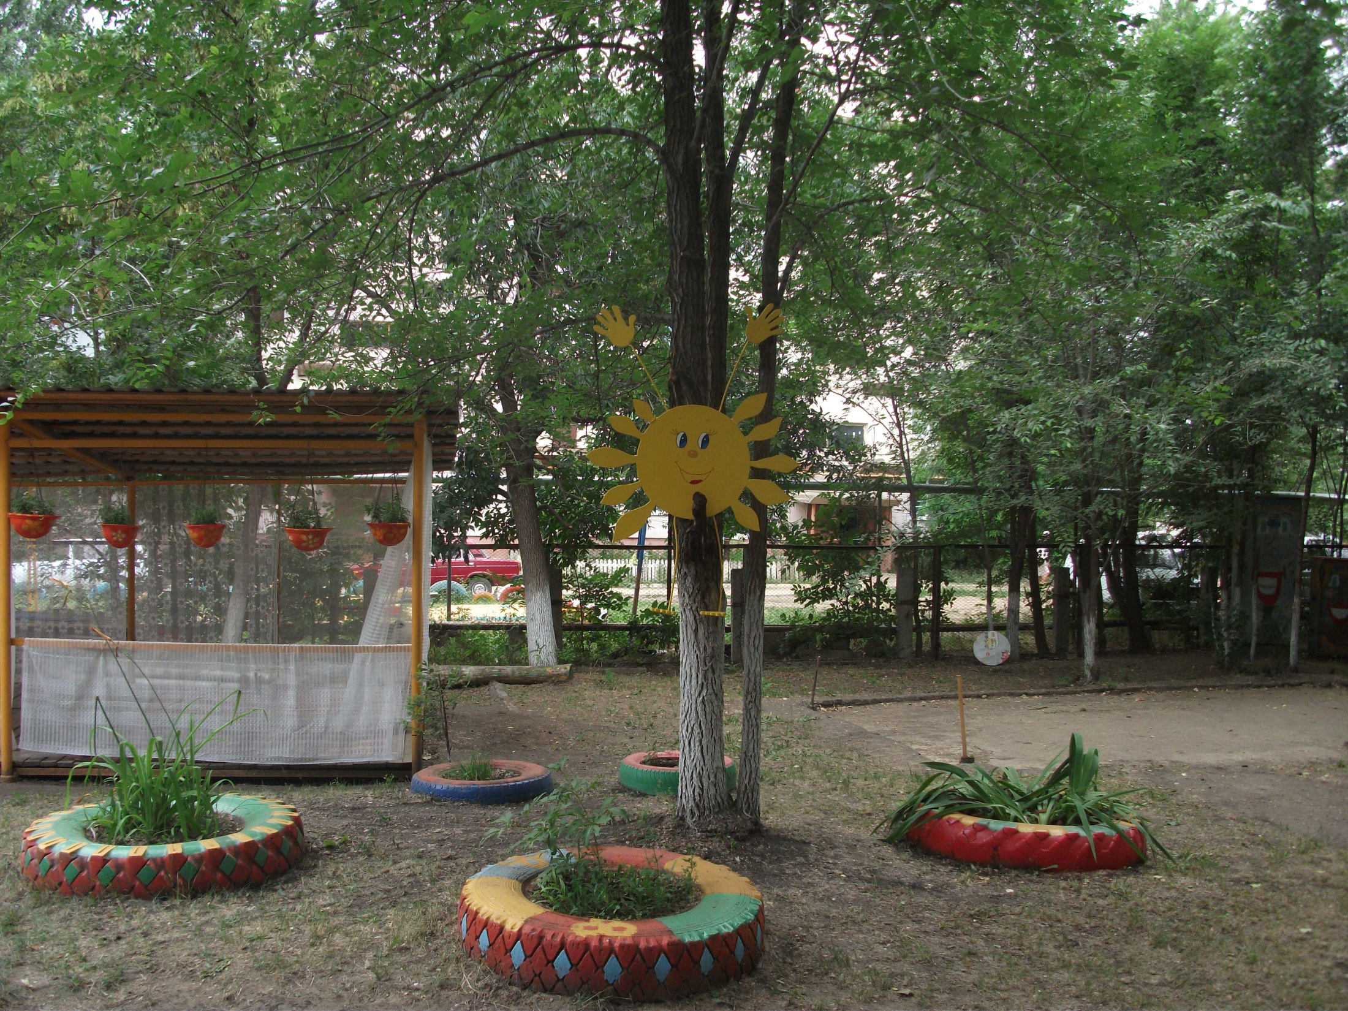

Slide 17
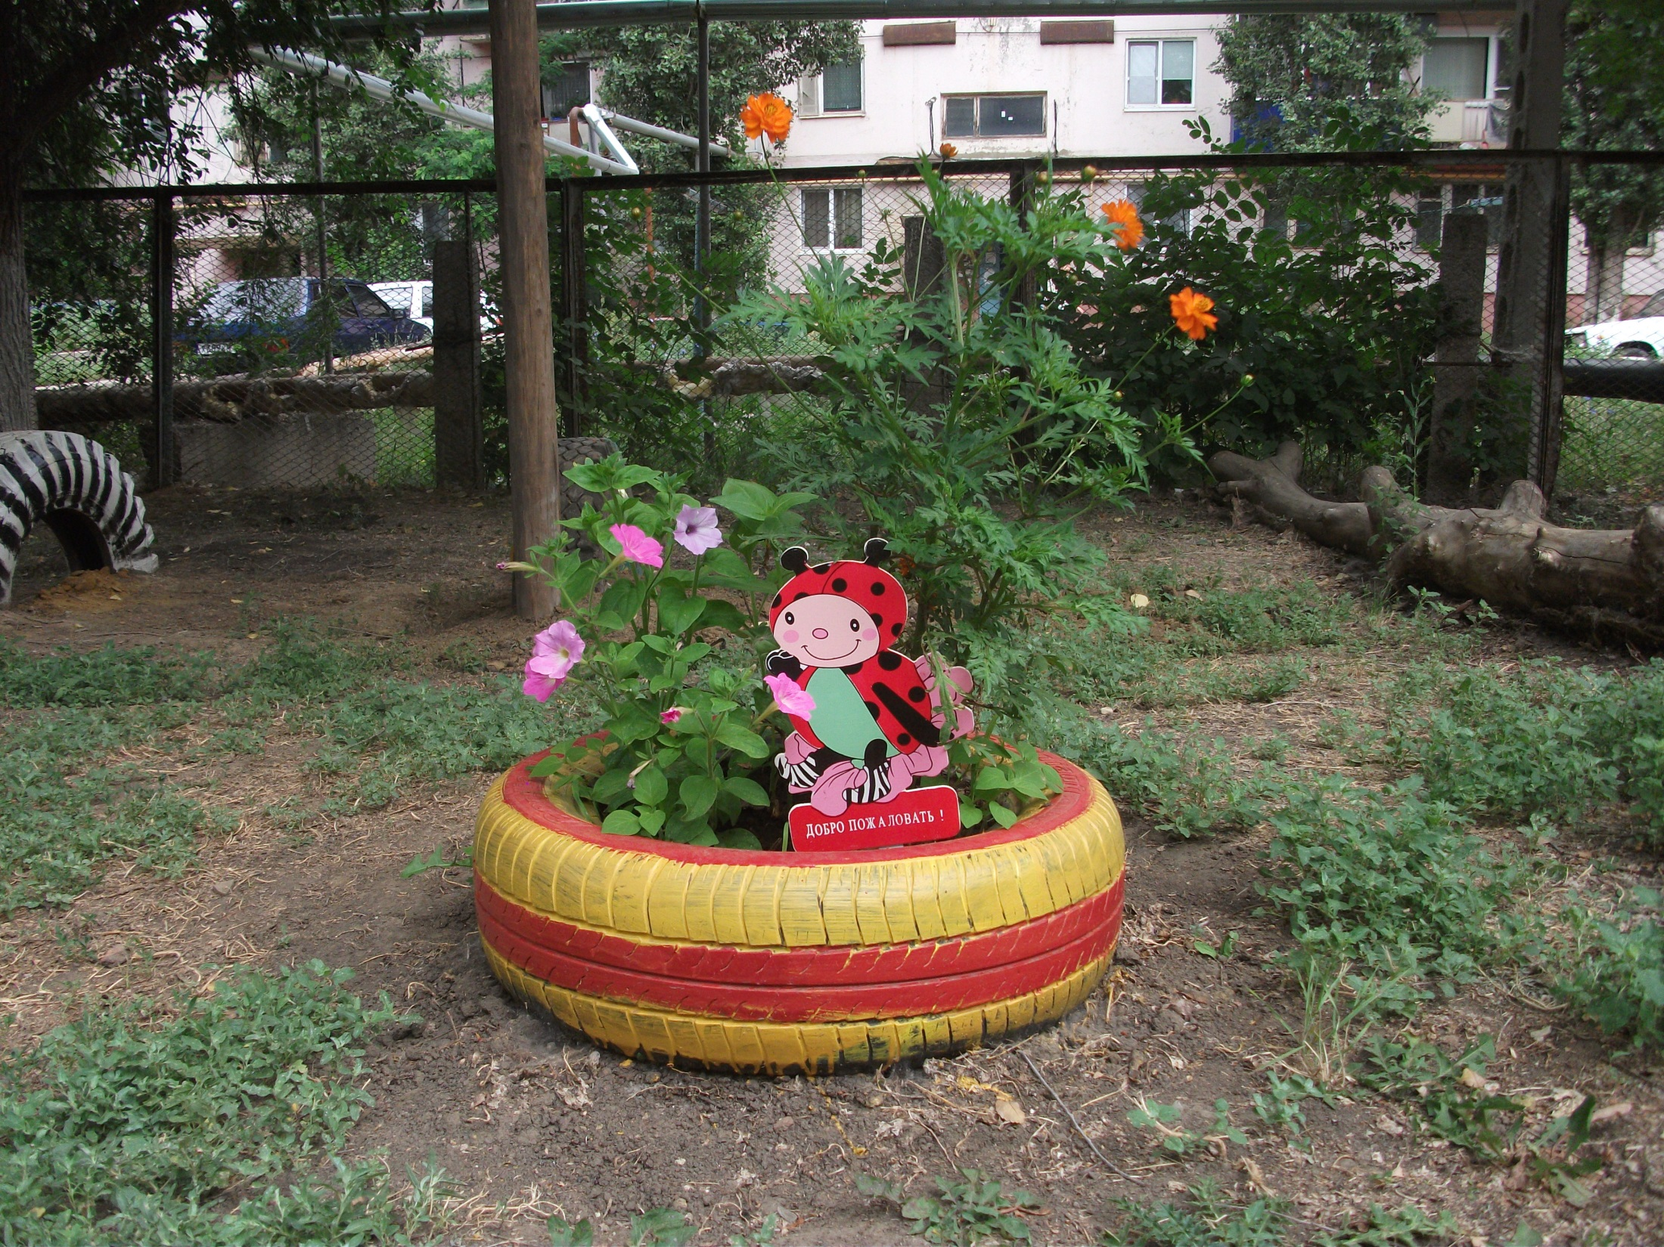

Slide 18
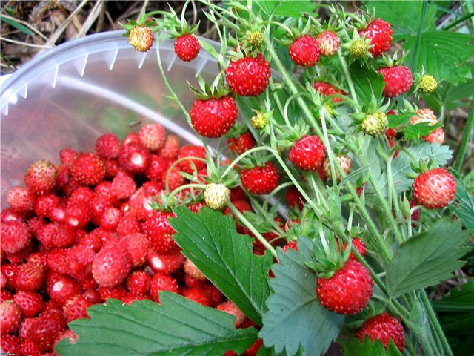
ЭТО ВАМ!

Slide 19
СПАСИБО ЗА ВНИМАНИЕ

